Slide 1

公路车赛事数据分析与交流平台
数据库课程设计 - 中期汇报
2352733 白佳煜

Slide 2
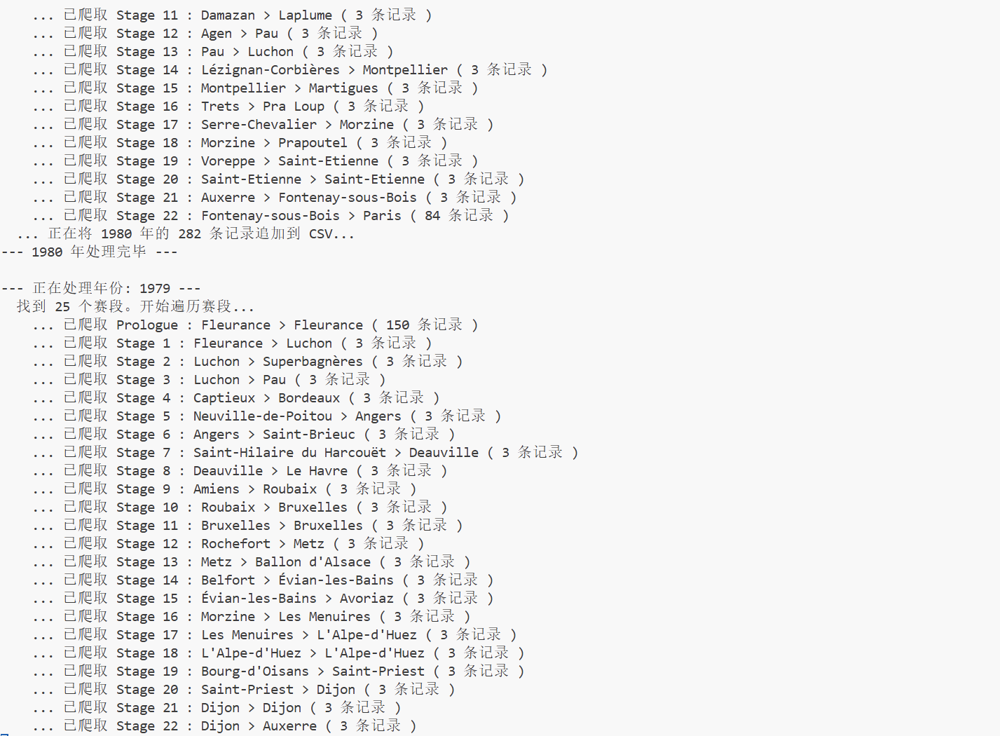
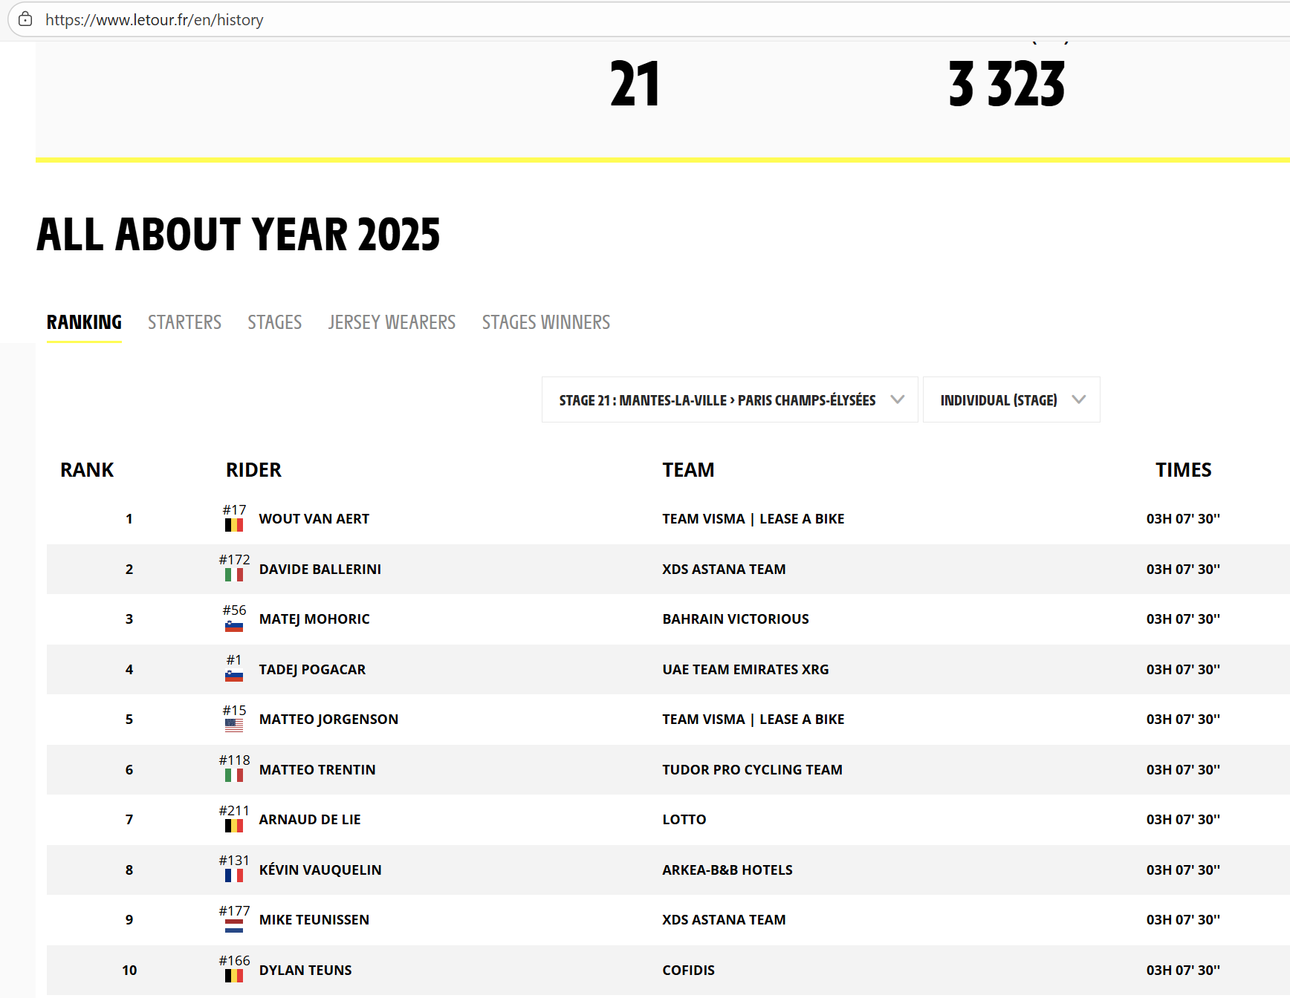
数据爬取工作
使用python程序从赛事官网上（如环法官网https://www.letour.fr/en/history）爬取原始数据，从而填充项目网站的数据库。
爬取到本地

Slide 3



项目整体架构
本项目是⼀个专注于环法、环意、环西这三⼤公路⻋赛事的综合数据分析平台。
前端 (Frontend)
Vue 3, Vue Router, Axios
前端框架: Vue 3 + TypeScript + Vite，打造响应式、强类
型的单⻚应⽤ (SPA)。
后端框架: Flask + SQLAlchemy，提供稳健的 ORM 映射与 RESTful API 服务。
数据库: Sqlite，迅捷可靠，⽤于结构化存储海量历史赛事数据以及后续要实现的论坛功能中的用户信息、对话信息。
视觉设计: 采⽤“圆锥渐变”与“⽑玻璃”效果，营造沉浸式 UI。
后端 (Backend)+
数据库（Database）
Flask, SQLAlchemy ORM

Slide 4


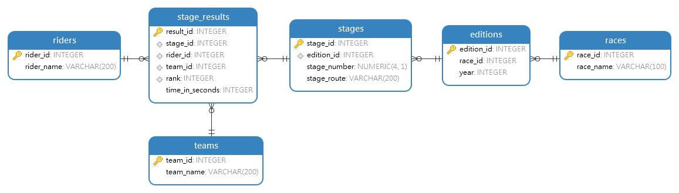
数据库模式设计 (Schema)
采⽤符合第三范式 (3NF) 的关系型结构，⾼效管理跨年份、多赛事的复杂数据。
Races & Editions
层级结构设计：赛事 (Races, 如环法) 包含多个历史届数 (Editions, 如2024, 2025)，⽀持⽆限的历史扩展。
Stages (赛段)
与届数关联。使⽤ DECIMAL 类型处理复杂的赛段编号（如序幕赛 Prologue 存为 0，分赛段 Stage 1.1 存为 1.1），确保存储与排序准确。
Stage_Results
核⼼关系表。连接⻋⼿、⻋队与赛段。成绩时间归⼀化为“秒”存储，极⼤提升聚合查询性能。

Slide 5
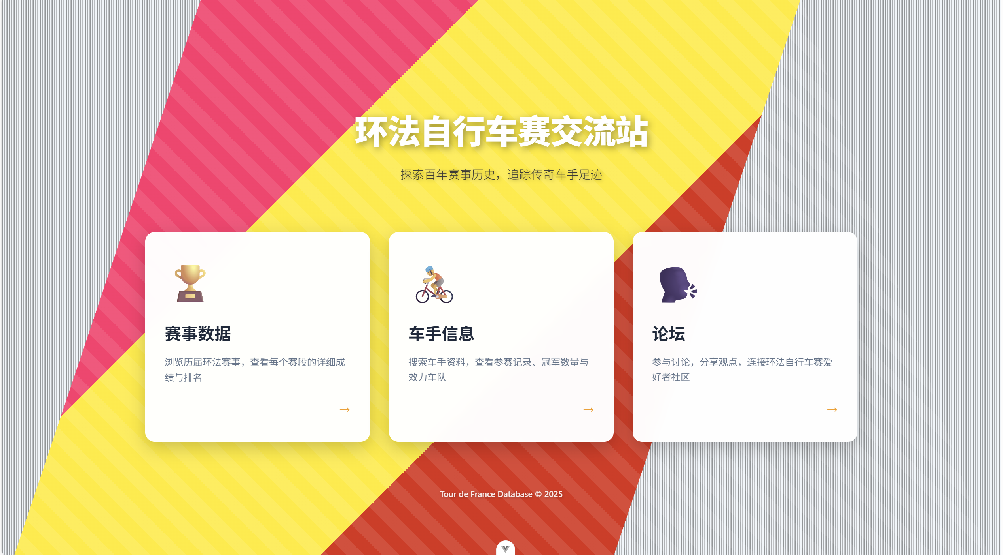
沉浸式 UI 体验
主题配⾊: 深度融合三⼤环赛标志性颜⾊环意粉、
环法⻩、环西红。
视觉特效: ⾸⻚采⽤ clip-path实现倾斜布局的粉黄红三条带式背景，展现公路车大环赛主题的同时增加了页面的速度感；导航卡⽚应⽤ Glassmorphism (⽑玻璃) 增加层次感。
交互细节: 卡⽚悬停时触发 3D 翻转效果，配合响应式布局，提供现代化的 App 级使⽤体验。

Slide 6
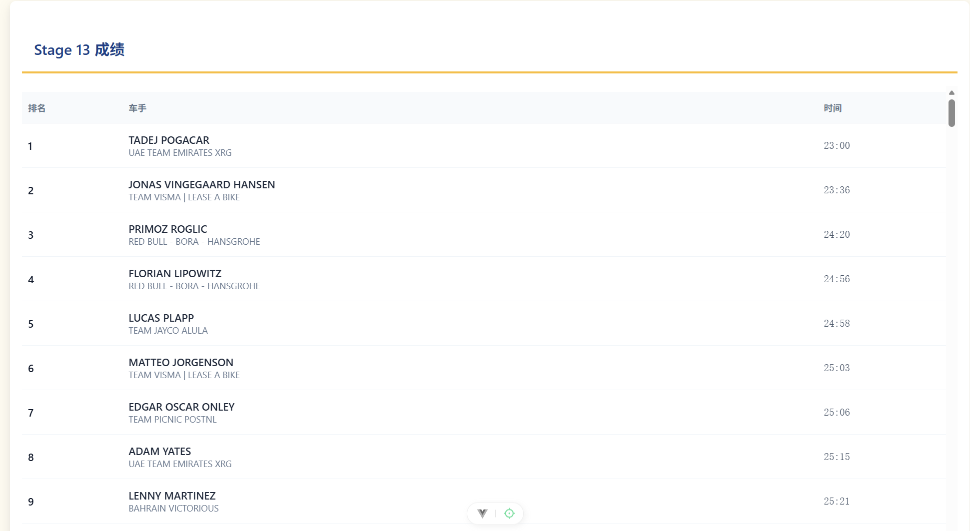



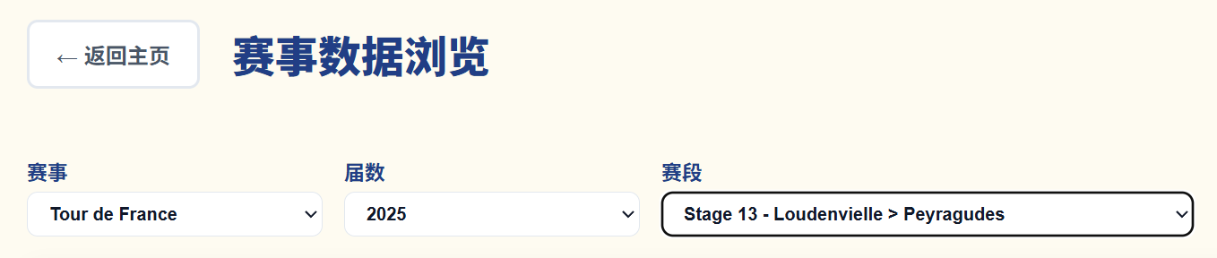
赛事数据 查询引擎
实现了三级联动选择系统（赛事 → 届数 → 赛段），
⽤⼾可从宏观赛事瞬间下钻⾄具体的赛段成绩。
选择赛事
选择年份
选择赛段

Slide 7
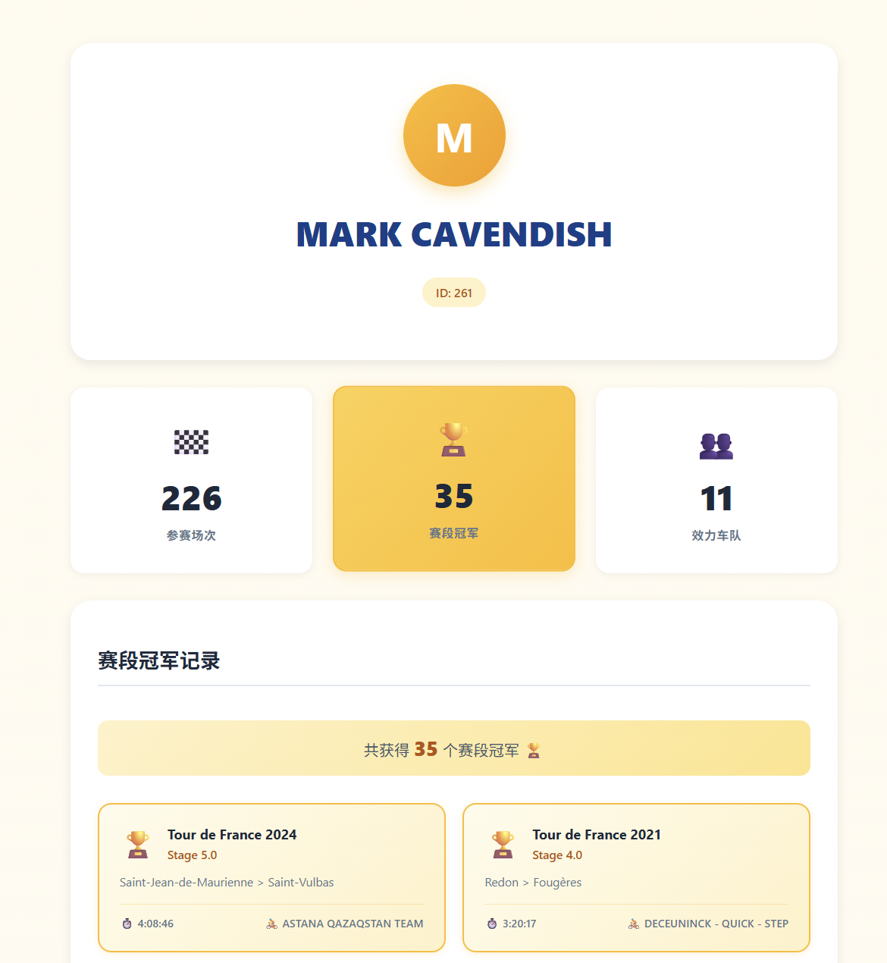
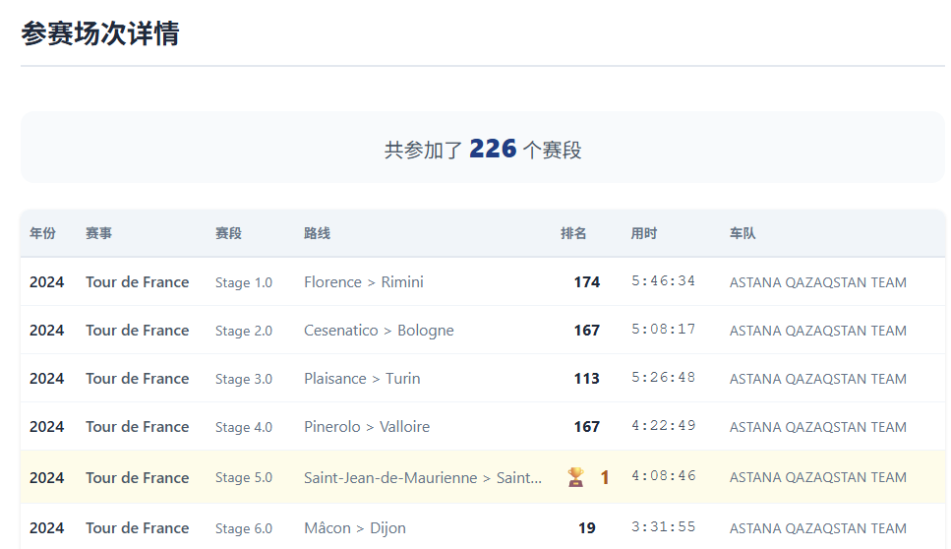
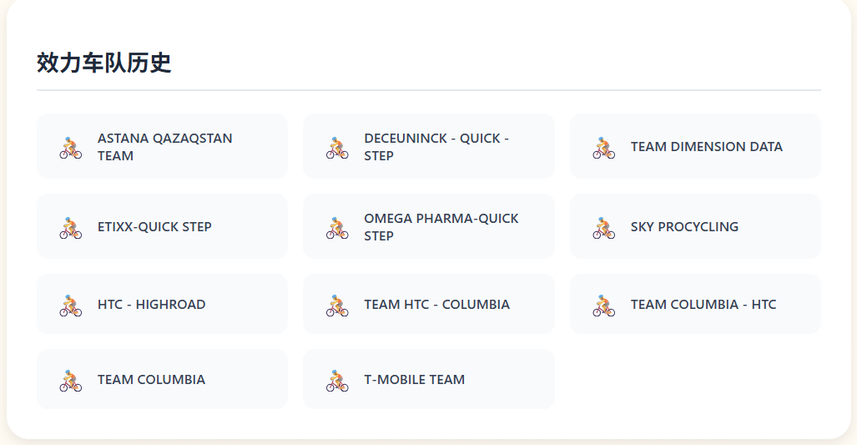
⻋⼿ 数据透视
为每⼀位职业⻋⼿建⽴的综合个⼈档案视图。
实时检索: ⽀持按姓名关键词实时过滤⻋⼿库。
核⼼指标: 仪表盘卡⽚展⽰总参赛场次、赛段冠军数及效⼒
⻋队历史。
懒加载优化: 详细数据标签⻚（如冠军记录、参赛履历）仅在⽤⼾点击时请求，节省带宽。

Slide 8

后端与 API 设计
GET /api/races
获取所有赛事
性能优化策略
GET /api/editions/races/<race_id>
获取某赛事的所有届数
GET /api/races
GET /api/stages/<edition_id>
获取某赛事的所有赛段
ORM ⾼效查询: 利⽤ SQLAlchemy 管理跨越 6 张表的复杂
JOIN 操作，保持代码整洁。
数据聚合: 使⽤ `DISTINCT` 和分组查询 (Group By) 在后端实时计算⻋队历史和冠军统计。
数据格式化: 时间转换逻辑（秒转 HH:MM:SS）在后端统⼀处理，减轻前端逻辑负担。
GET /api/results/<stage_id>
获取某赛段的所有成绩
GET /api/riders
获取所有车手
GET /api/riders/<rider_id>
获取车手详细信息
GET /api/riders/<rider_id>/races
获取获取车手参赛记录
GET /api/riders/<rider_id>/wins
获取车手冠军记录

Slide 9


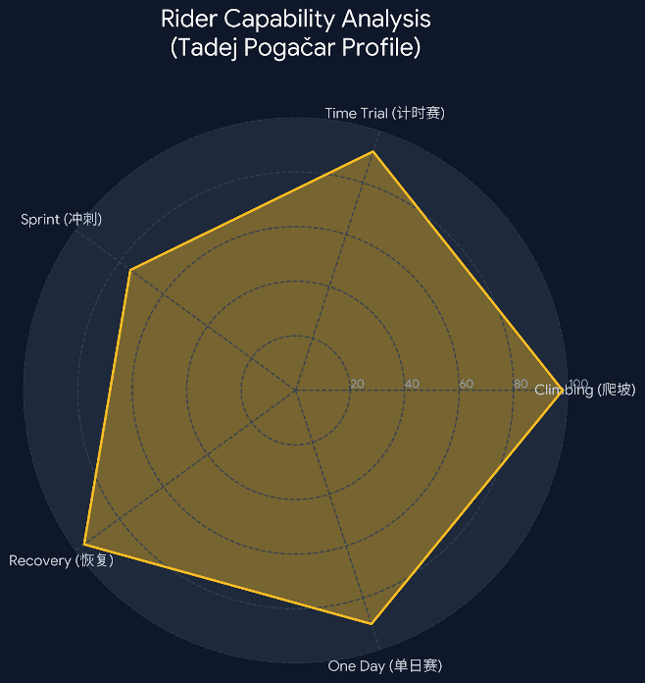
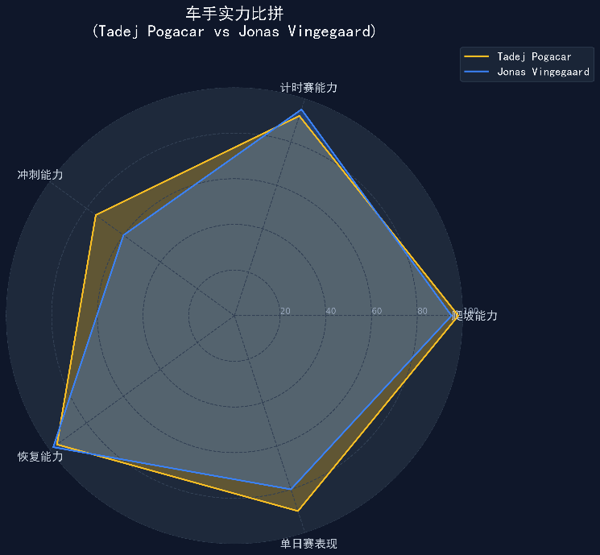
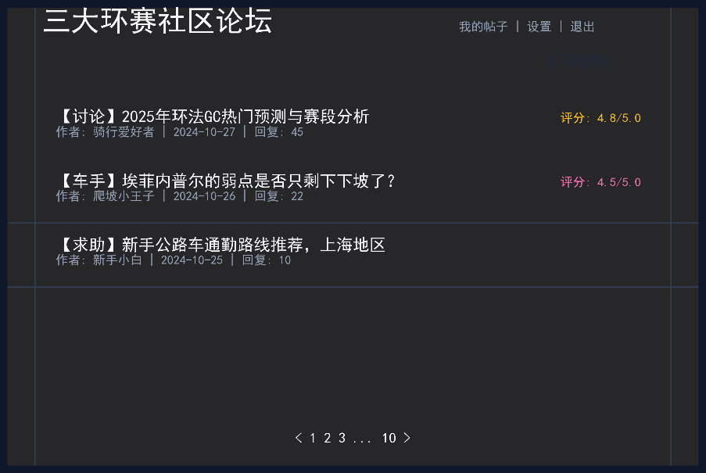
未来 开发规划
实⼒可视化
基于历史成绩，利⽤雷达图多维展⽰⻋⼿的
冲刺、爬坡、计时赛及 GC 能⼒指标。
⻋⼿实⼒⽐拼
开发 "车手对比"功能，允许⽤⼾选择两名或多名⻋⼿，直观对⽐其职业⽣涯数据与各项能⼒值。
社区论坛功能
打造⻋迷交流区，⽀持发帖讨论、赛段评论，以及⽤⼾对⻋⼿实⼒的打分与评价体系。

Slide 10

Oceanbase与MySQL的查询功能对比
Oceanbase的无共享架构支持水平扩展至数千节点，单表规模可达万亿级，并通过实时HTAP引擎实现事务与分析负载的统一处理。
反观MySQL，其扩展性依赖外部的支持和协调，优化器无法全局统筹执行计划，导致复杂查询性能受限。
1. 查询流程与执行机制
Oceanbase采用分阶段的流水线式处理，包括语义解析、查询改写、优化与执行。
MySQL虽曾引入查询缓存（Query Cache），但因效果不佳而被移除。
4. 扩展性与HTAP能力
2. 查询改写与优化能力
Oceanbase的查询改写模块（Transformer）通过约35条规则实现深度优化，包括谓词下推、子查询扁平化、视图合并等策略。
相比之下，MySQL的优化器的语义等价转换有限，在大多数复杂情形下仍需依赖开发者手动优化SQL结构。
3. 优化器与分布式支持
Oceanbase的优化器基于System-R框架，结合统计信息与动态代价模型，支持逻辑优化与物理优化。而MySQL作为单机或主从架构数据库，其优化器主要面向集中式数据处理，缺乏原生分布式场景的优化能力。

Slide 11
谢谢聆听
三⼤环赛数据平台⽬前已运⾏稳定，即将进⼊⾼级可视化和论坛功能开发阶段。

